Slide 1
Занятие 8: Итоги, почемучки и новые горизонты
Тест
Зачем в биологии программисты
Последние веяния биоинформатики

Slide 2
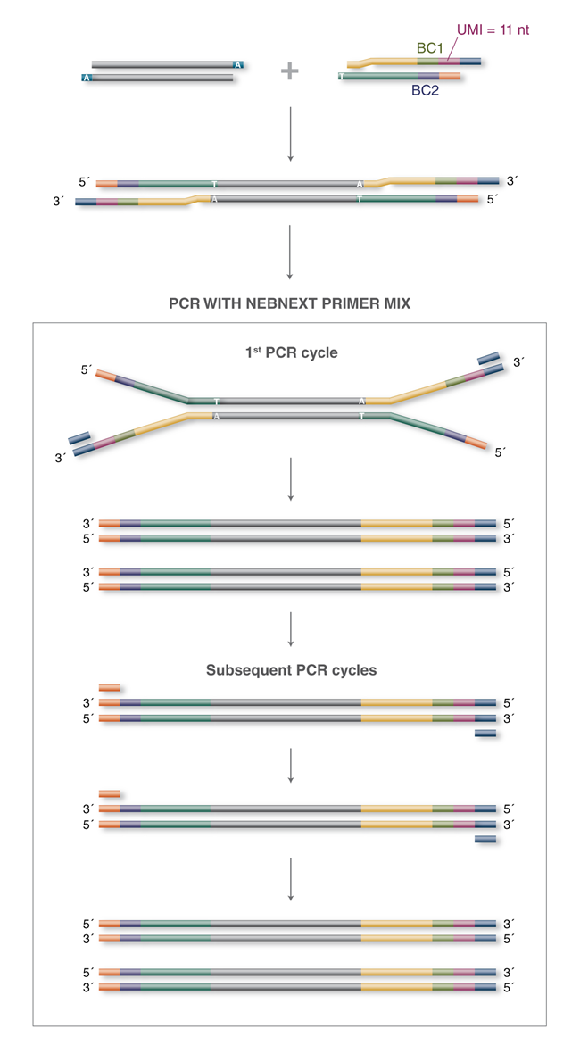
И снова чуть про секвенирование
UMI — unique molecular identifier. Всегда используйте, когда работа с поиском полиморфизмов или rna-seq
Баркоды — всегда смотрите какие в мане советуют использовать для вашего числа образцов
Проверяйте библиотеку всегда, когда возможно (agilent, концентрация, молярность с помощью qPCR), качество зависит даже от исходного кол-ва ДНК/РНК
Чем длинне, тем лучше — неправда. Для большинства приложений подходит длина рида 30-75.
Гибрид всегда лучше для сборки
Парные риды всегда лучше

Slide 3
Новейшие веяния
Машинное обучение, в частности нейросети
Вычисления на MPI и GPU
Поиск лекарств
Поиск маркеров заболеваний
Персонифицированная медицина
Single-cell sequencing
ATAC-seq
Hi-C

Slide 4
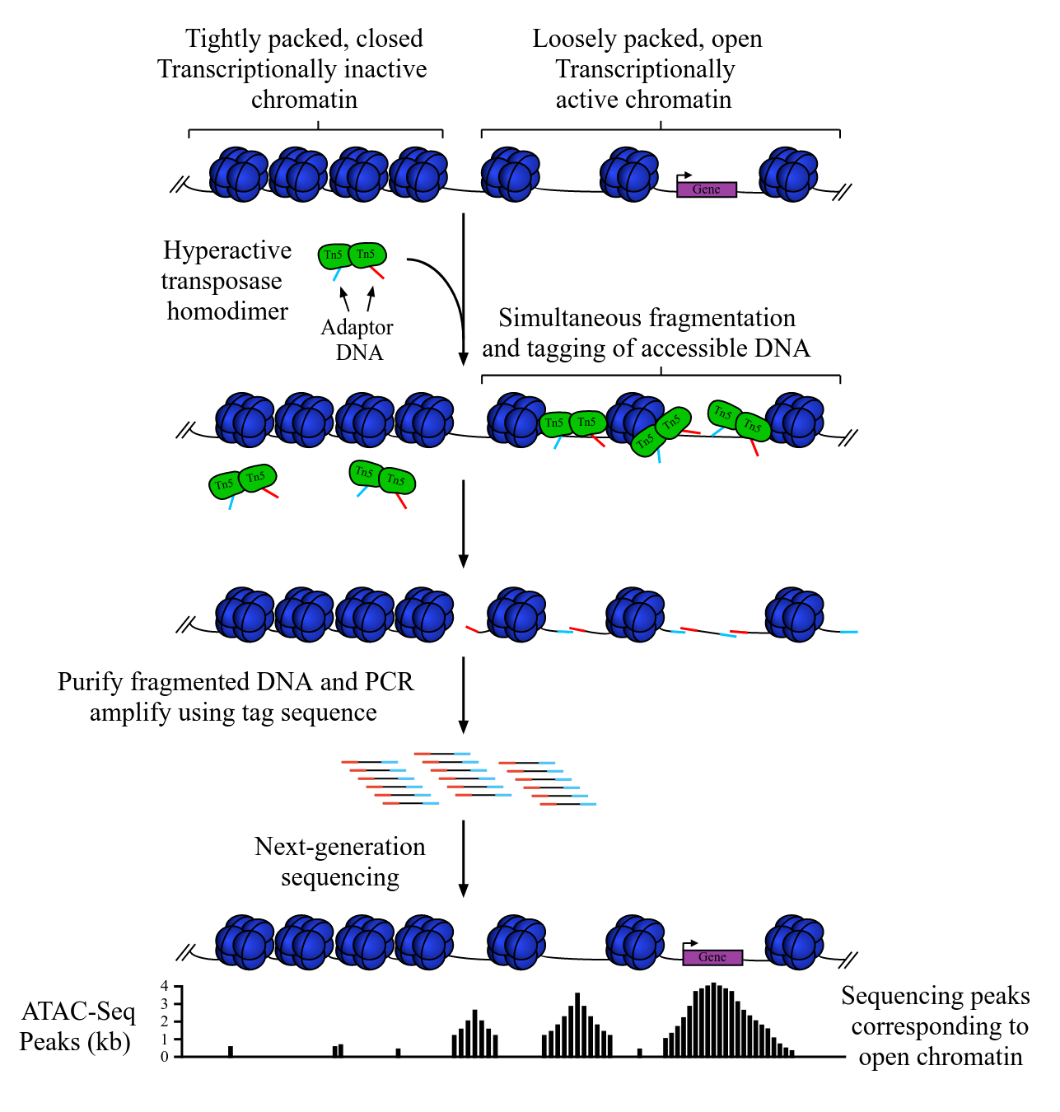
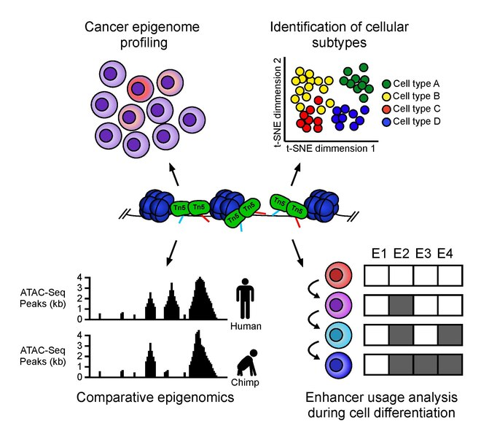
Новейшие веяния: ATAC-seq
Очень простой и быстрый метод. Позволяет найти участки активной ДНК и количественно оценить активность.

Slide 5
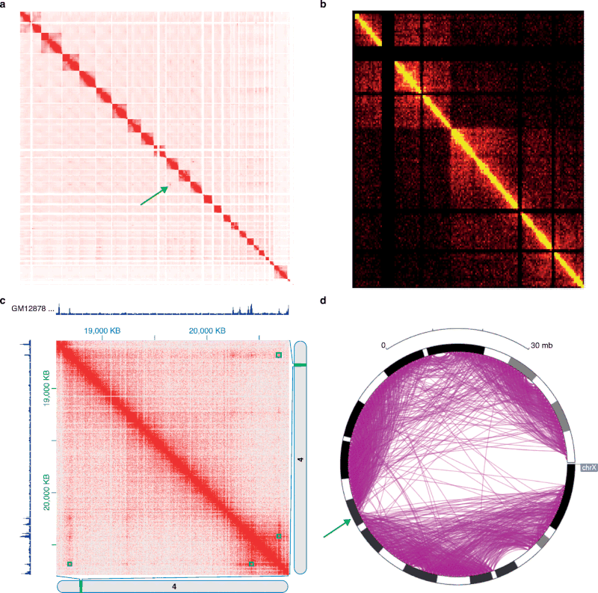
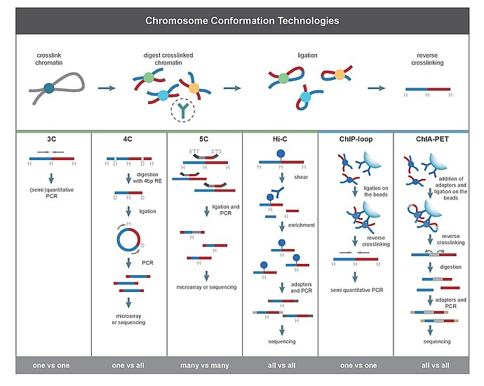
Новейшие веяния: Hi-C
Пространственная организация хроматина — количественная оценка взаимодействий ДНК в трехмерном пространстве

Slide 6
Ты ж программист в биологии
Молекулярные биологи в лучшем случае знают основы статистики.
Биоинформатика — комплекс методов для генерации гипотез и их проверки.
Классические молекулярщики в лучшем случае слышали про linux — около 90% программ под него.
Биоинформатика прожорлива — плотная работа с вычислительными кластерами.
Биологи в основе своей анализаторы, способность к синтезу на интуиции — ее к статье не приложишь.
Биологи не умеют эффективно работать с большими данными
Биологи не умеют писать даже маленькие скрипты — любому биоинформатику рано или поздно надо
Любой биолог страшится слов «компиляция», «командная строка» и слаб в поиске необходимых программ и их установке

Slide 7
Ты ж программист в биологии
В конечном счете, идеальный вариант — команда из олд-скульного биолога, биолога-биоинформатика и программиста-математика.
Обычно нет необходимости разрабатывать какой-то крутой конечный программный продукт, потому программистам обычно скучно, когда они слышат про биологию-биоинформатику
Действительно сейчас много продуктов, так что программирование сводится к мини-скриптам. На первый план выходит математический анализ данных.
Однако никто не мешает кодить по крупному, решая сложные задачи биоинформатики

Slide 8
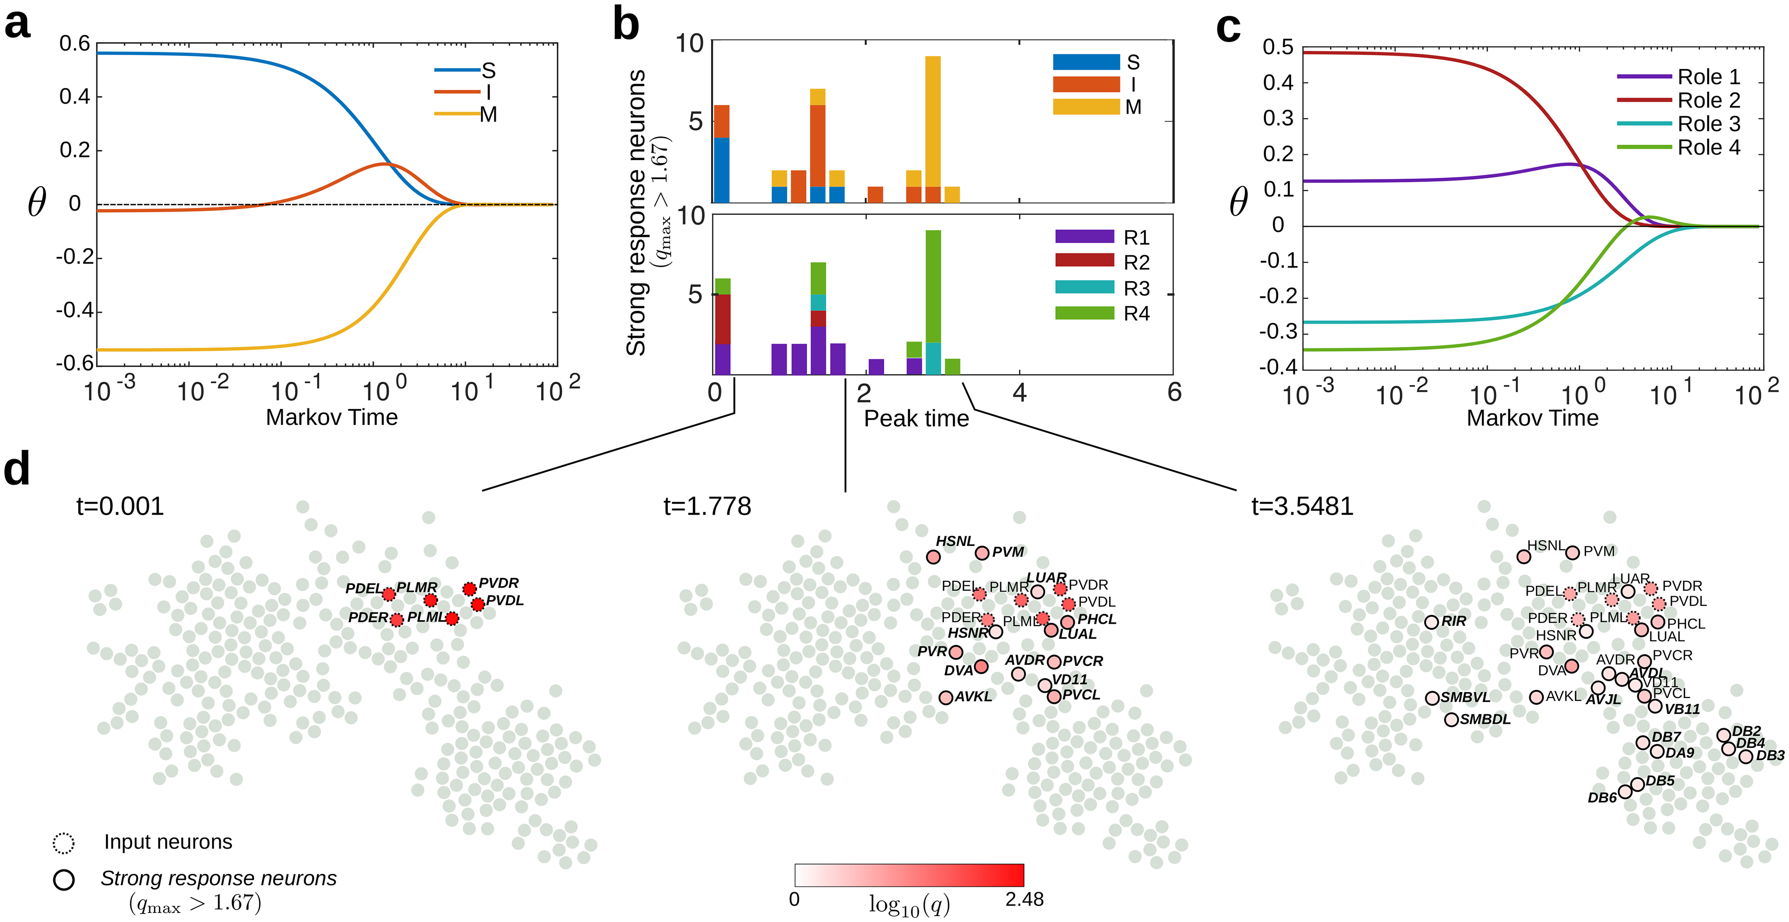
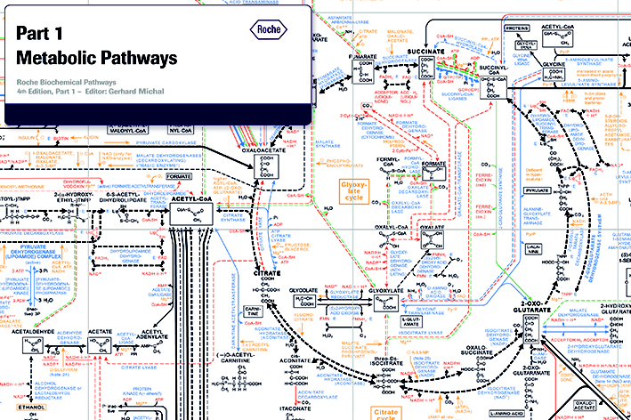
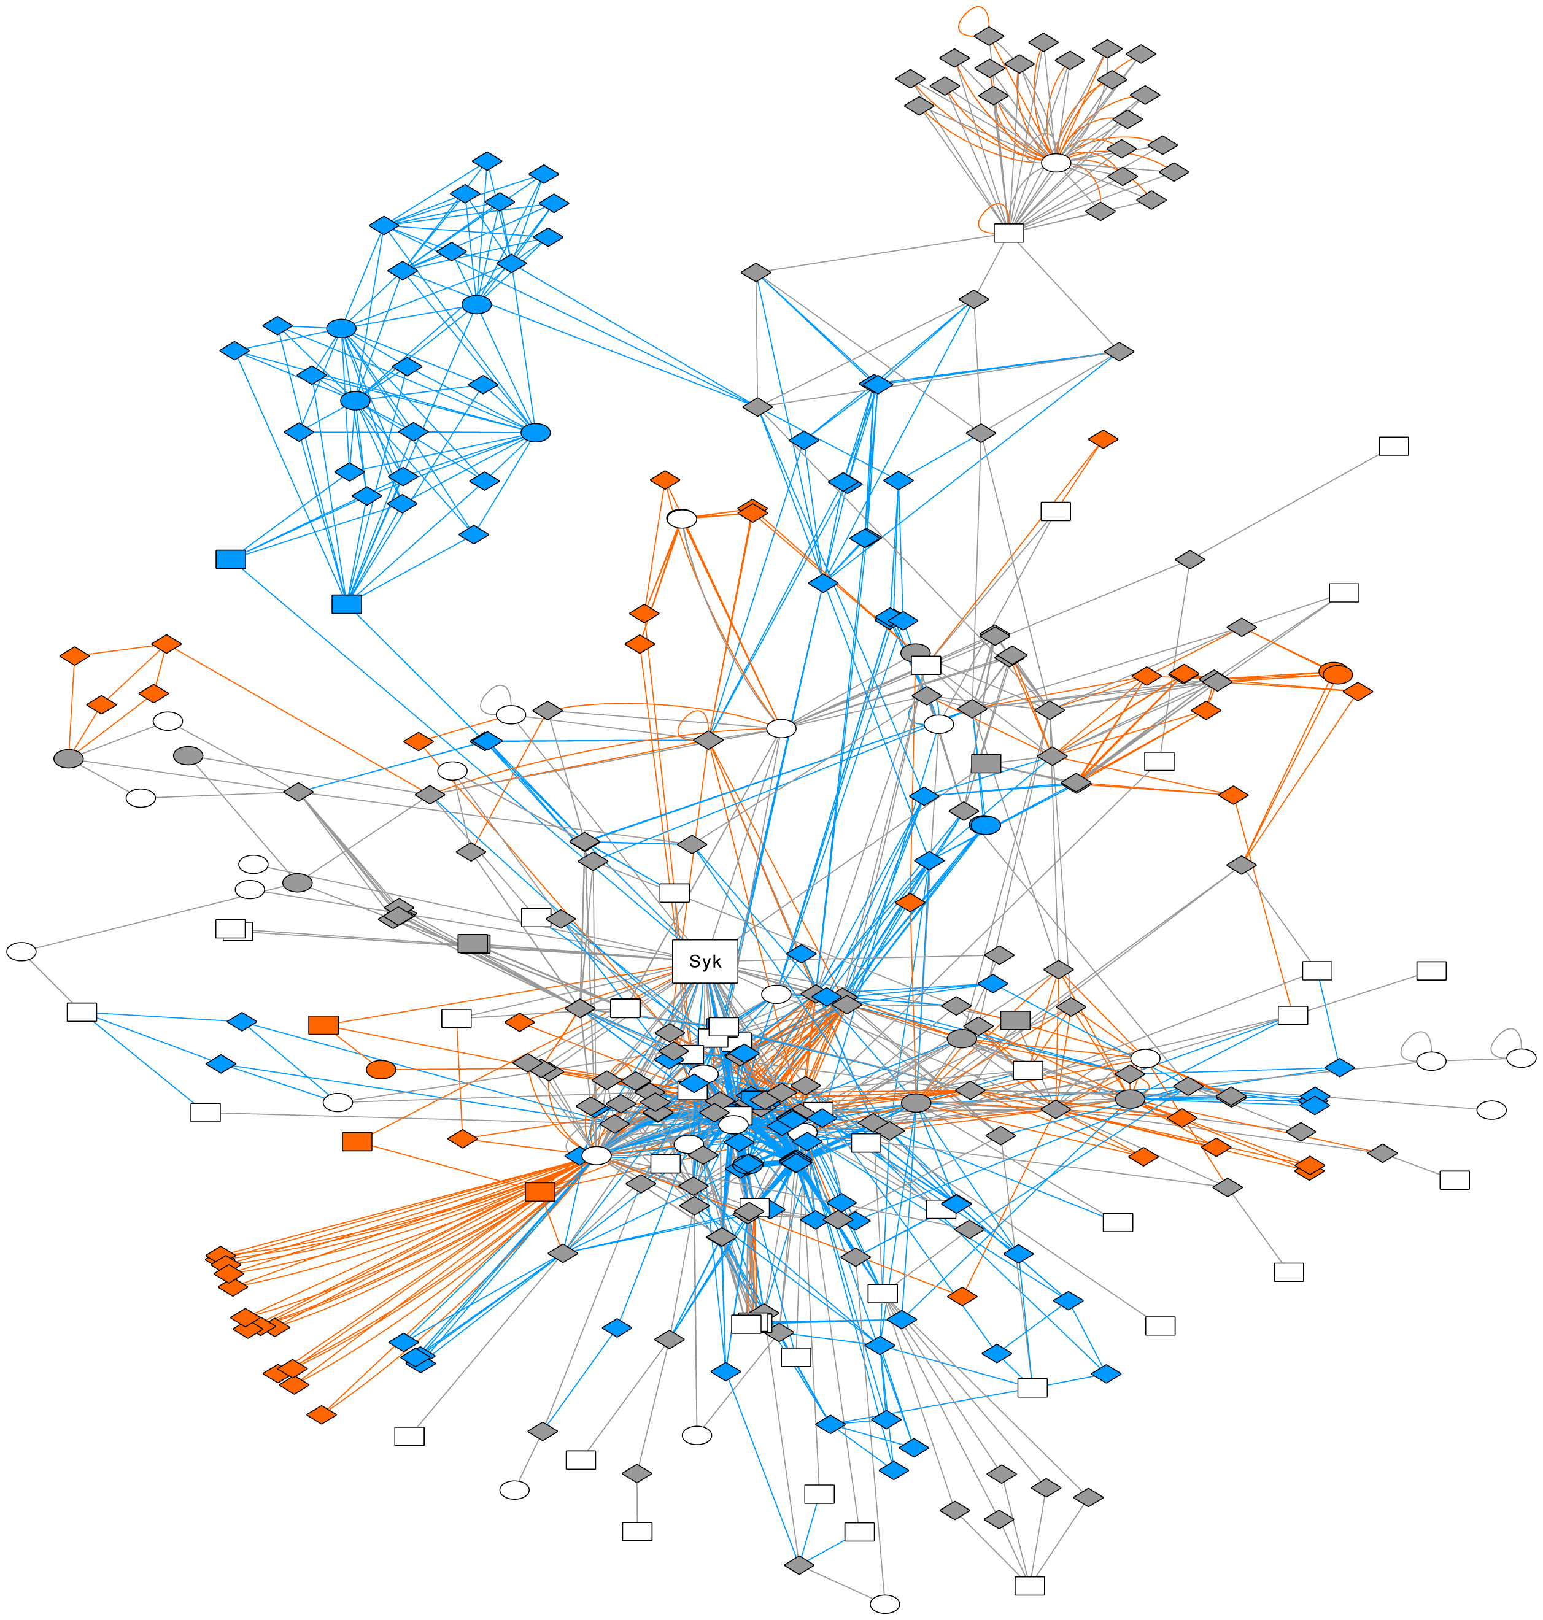
Ты ж программист в биологии
MPI и GPU вычисления
Предсказание генов
Динамические системы
Машинное обучение
Сети
Text mining
Гомологии
Сборка

Slide 9
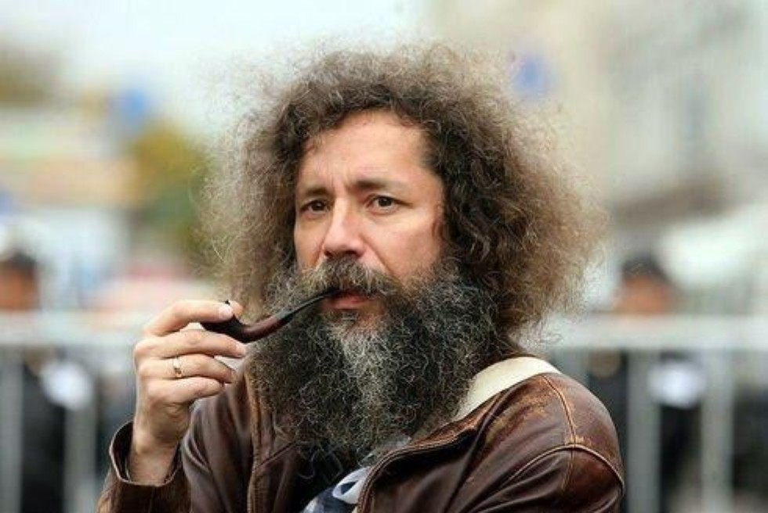
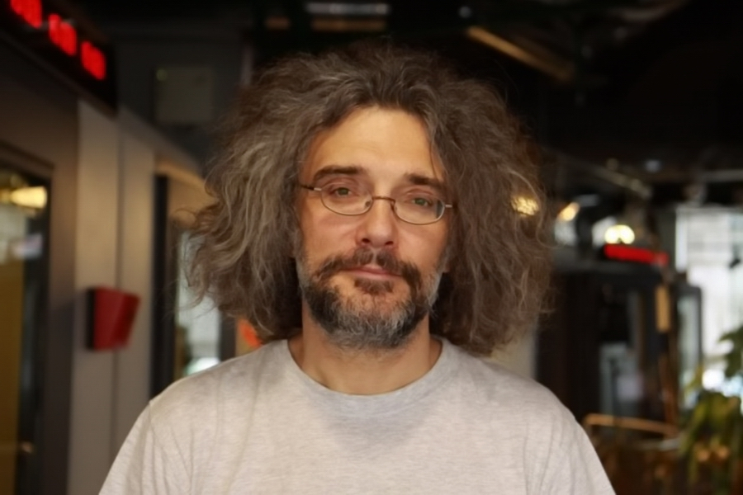
Ситуация в России
На данный момент в МГУ или СПбГУ имеются реальные направления биоинформатики, ведущиеся топовыми биоинформатиками, вернувшимися в Россию из-за рубежа. По сути, подготовили сильные команды. Там есть спрос, есть и предложение, биоинформатика живет.

Slide 10
Ситуация в России
Что-то есть и в других городах России, например в Казани, Новосибирске.
Владивосток — болото биоинформатики. Очень медленная ротация научных кадров, как следствие мало научников «с огоньком и шилом». Спрос возникает крайне медленно, причина — нет предложения (биоинформатиков).

